Slide 1
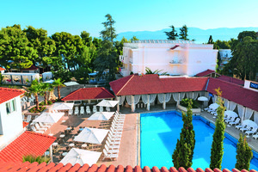
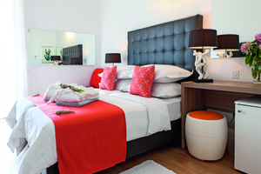
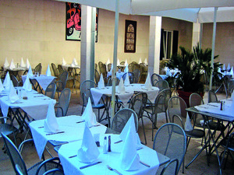

Le Club Jet tours
Kaktus resort

Slide 2
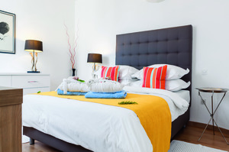
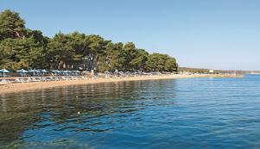
Club Jet tours Kaktus Resort
Un club sélectionné par Jet tours pour sa situation privilégiée sur l’île de Brac, face à la cité balnéaire de Split. Au bord d’une jolie plage de galets, à deux pas du petit village de Supetar, ce club de charme offre un service attentionné au cœur d’un environnement naturel de toute beauté.
L’hébergement que vous voulez :
Un complexe de 450 chambres réparties dans 16 bâtiments. Environ 200 chambres sur la partie Kaktus Resort. Les chambres de la partie Kaktus Resort spacieuses, bénéficient d’une décoration contemporaine, d’un grand niveau de confort : TV écran plat avec chaînes françaises, Wi-fi (payant), climatisation individuelle, téléphone, miniréfrigérateur, coffre (payant), sèche-cheveux, balcon ou terrasse. Des chambres doubles, vue mer, famille ou suite junior vous sont proposées. Chambres doubles (maximum 2 adultes et 1 enfant ou 3 adultes avec lit d’appoint - type A, avec vue mer - type D). Chambres doubles à usage individuel en types A et D. Nombre limité de chambres doubles à tarif promotionnel (maximum 2 adultes - type S). Suites junior (maximum 2 adultes et 2 enfants ou 3 adultes avec lit d’appoint - type B). Chambres familles composées d'une chambre et d'un salon (avec 2 lits d'appoint) séparés par une porte (maximum 2 adultes et 2 enfants ou 4 adultes - type C).
Le + qui change tout :
La beauté du site Le charmant village de Supetar Les chambres à la très belle décoration Les structures enfants

Slide 3
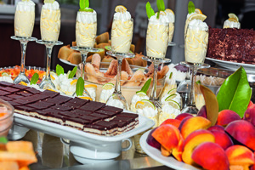
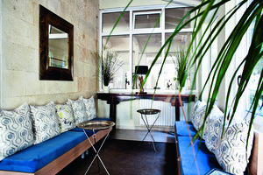
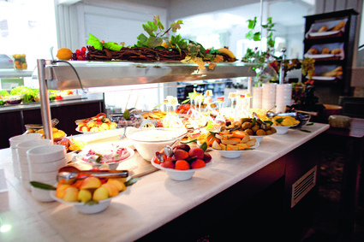
Club Jet tours Kaktus Resort
La restauration que vous aimez :
Le restaurant principal Antonio et son agréable terrasse extérieure vous accueillent pour vos repas avec des buffets à thèmes.
Le restaurant Konoba Peka propose des spécialités locales au dîner (accessible gratuitement une fois par semaine, selon disponibilité, sur réservation).
3 bars sont à votre disposition

Slide 4
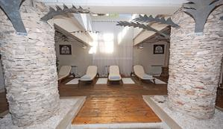
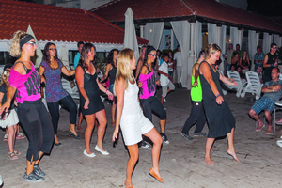
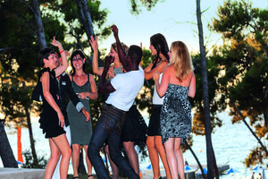
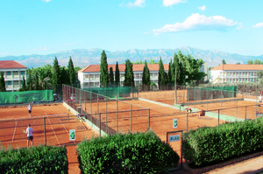
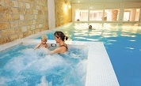

Club Jet tours Kaktus Resort
Les services dont vous disposez :
Transats, parasols (services payants à la plage) et serviettes de plage (avec supplément) au Wellness, accès gratuit de 10h à 20h à la salle de remise en forme (hammam, bain à remous, sauna), piscine intérieure (sauf du 15/06 au 15/09). Wi-fi gratuit à la réception, réception ouverte 24h/24. Amphithéâtre à ciel ouvert (ouvert seulement en haute saison - Théâtre Palma à l'intérieur en début et fin de saison). Le site de l’hôtel offre un accès direct à plusieurs plages pour une baignade de qualité (transats payants). La plage est classée "Pavillon bleu" depuis 2012. Avec participation : salon de coiffure et de beauté à l'Island SPA, accès Internet à la réception, boutique, blanchisserie.
Bon à savoir :
Une salle de conférences pouvant accueillir jusqu'à 120 personnes. Animaux non acceptés.Transfert en bus jusqu’au port de Split (30 min), ferry ou bateau rapide jusqu'à Supetar (entre 30 et 45 min) et bus du port de Supetar jusqu’au Club Jet tours Kaktus (5min).

Slide 5
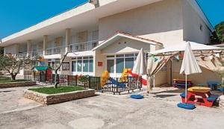
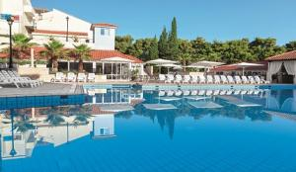
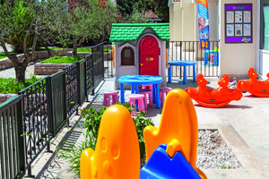
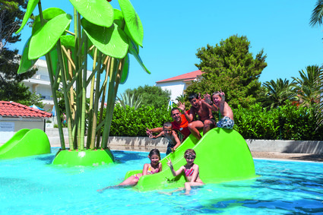
Club Jet tours Kaktus Resort
La famille d'abord :
Nos équipes accueillent vos enfants 6j/7 de 9h à 17h30 avec un programme dédié à chaque tranche d’âge. Toute la saison : Petit Jet (3-4 ans) et Mini Jet (4-6 ans). Pendant les vacances scolaires : Maxi Jet (7-10 ans). Au programme, de nombreuses activités en journée (chasse aux trésor, tournois sportifs, Olympiades, activités créatives, jeux musicaux...) et en soirée (mini disco, spectacles, soirée VIP…). Nos animateurs donnent RDV aux Teens (11 à 13 ans) et aux Ados (14 à 17 ans) au Studio, dans un espace dédié, 6j/7 de 10h à 18h pendant les vacances scolaires. Au programme : de nombreuses activités en journée (espace Internet, jeux vidéo et Wii, baby-foot, séance shooting photos, body painting, activités sportives, cours de cuisine, et en soirée (cocktail VIP, participation au spectacle …).
Pour la famille :
Le club dispose de chambres familiales pouvant accueillir jusqu’à 4 personnes, les familles pourront ainsi profiter d’un bon confort et de structures dédiées aux enfants de tous âges.

Slide 6
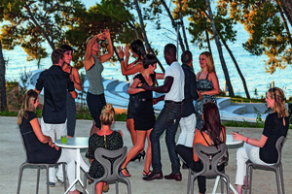
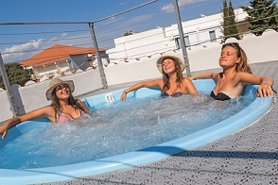
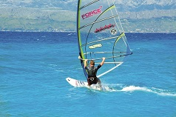
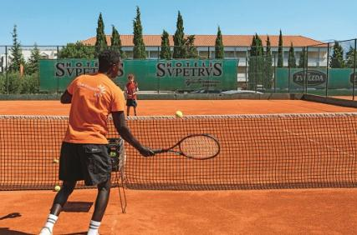

Club Jet tours Kaktus Resort
L'Ambiance et le sport :
Sports et loisirs: L’hôtel propose 3 piscines dont 1 intérieure avec bain bouillonnant (fermée de juin à septembre). Chaque jour, un programme de sports et d’activités à découvrir ! Fitness, tir à l'arc, tennis de table, pétanque, aquagym, minigolf, beach-volley, parc d'activités Lenox Park, kayak, bateau à pédales, soirée poker, tournois sportifs nocturnes.
Avec participation : base nautique.
Les Jet Schools : vos cours collectifs de sport. Pour découvrir ou vous perfectionner au tennis.
Le + de l'animation :
À l’espace piscine ou au Island Spa en journée et profitez de l’ambiance jazz ou Lounge music au bar de la piscine le soir… Les spectacles en soirée… et pour ceux qui souhaitent poursuivre, l’hôtel est situé à 5 minutes à pied seulement de nombreux bars et discothèques !

Slide 7
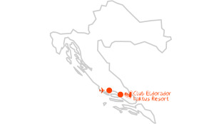
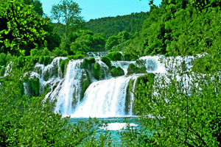
Club Jet tours Kaktus Resort
Les excursions :

Slide 8
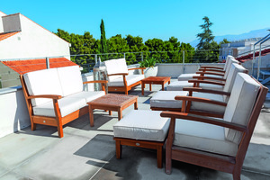
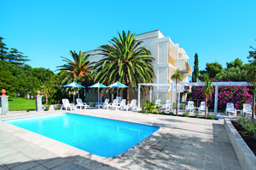
Club Jet tours Kaktus Resort
Votre formule tout compris :
Repas: Petit déjeuner de 7h à 10h) et petit déjeuner tardif de 10h à 11h. Déjeuner et dîner au restaurant buffet Le restaurant Konoba Peka est accessible gratuitement 1 fois/semaine (sur réservation). Snacking/goûter de 16h à 17h
Bars: Sélection de boissons locales alcoolisées ou non alcoolisées de 7h à 23h dans un des 3 bars proposés selon horaires d'ouverture. Pendant les repas : vin rouge et blanc, bière, jus de fruits, eau minérale
Sports & loisirs: large choix d’activités (voir slide dédiée).
Accès aux clubs: pour les enfants & ados.

